Slide 1
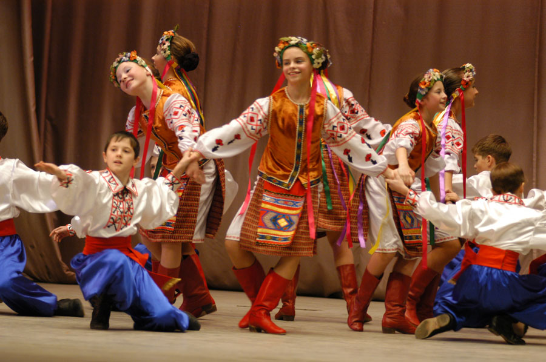
Українські народні танці

Slide 2
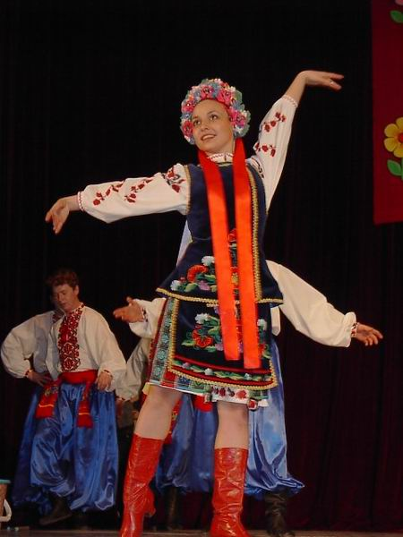
Український танець
Українські народні танці, запальні і ліричні, нестримні і повільні, полонили весь світ. У них яскраво виявляється характер, висока і самобутня культура нашого народу. Успішні гастролі Державного заслуженого ансамблю танцю УРСР та інших танцювальних колективів утвердили і прославили українське народне танцювальне мистецтво, завоювавши палких шанувальників на всіх континентах.
Фольклорні й сценічні танці мають як спільні, так і відмінні риси. Фольклорний танець — це стихійний вияв почуттів, настрою, емоцій і виконується в першу чергу для себе, а потім — для глядача (товариства, гурту, громади). Сценічний танець призначений в першу чергу для показу глядачеві і виключає будь-які елементи експромту. В українському народному танці часто наявний елемент змагання: двох парубків, парубка з дівчиною, або танцюриста з музикантом. На сцені таке змагання може бути свідомо поставлене хореографом, як елемент сюжету танцю.

Slide 3
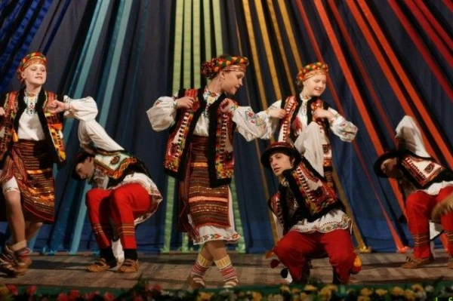
Історія
Перші танці виникли як прояв емоційних вражень від навколишнього світу. Танцювальні рухи розвивалися також і внаслідок імітації рухів тварин, птахів, а пізніше — жестів, що відображали певні трудові процеси (напр., деякі хороводи). Первісний танець, як і пісня, виконував магічну роль, тому серед календарно-обрядових танців збереглося чи не найбільше архаїчних рис.
Найдавнішими слідами танцювального мистецтва в Україні можна вважати малюнки трипільської доби, де зображені фігури людей, котрі одну руку кладуть на талію, а другу заводять за голову. Такі рухи зустрічаються в сучасних танцях. Зображення танцюристів і музикантів є на фресках Софіївського собору в Києві 11 століття. На думку деяких дослідників срібні фігурки чоловічків з Мартинівського скарбу 4 століття передають один з танцювальних рухів: напівприсядку з широко розставленими ногами і покладеними на стегна руками. Зображення танців знаходимо і в багатьох мініатюрах зі стародавніх літописів. Писемні повідомлення про давні танці дають нам літописці, які називають їх «скакание и топтание», «гульба и плясание», «хребтом вихляние», «плясание и плескание». Літописці-християни називають такі дії «бісівськими», або «поганськими». Це дає певні підстави вважати, що первісні танці були тісно пов'язані з прадавнім богослужінням.

Slide 4
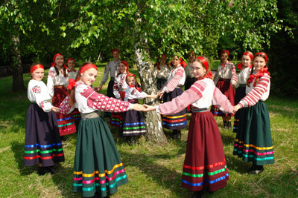
Танці як елемент обрядовості
Про один із залишків такого язичницького обряду, який побутував у церковному богослужінні на Волині (1582), писав Ян Ласіцький. Він повідомляє про вінчання, яке відбувалося близько одинадцятої години ночі. Молодих до церкви супроводжували сопілкарі. Після здійснення церковного обряду священику подають чашу з медовим напоєм, він надпиває її за здоров'я молодих, потім передає нареченим, щоб вони допили священний напій. Далі з голови нареченої знімають зелений вінок і починають його топтати — це означає прощання з дівоцтвом. Тоді священик бере молодих за руки і веде в танець, а всі інші, взявшись за руки, довгим рядом танцюють за ними. Цей своєрідний ритуал, завершується загальни-
ми піснями і танцями з плескан-
ням в долоні. Як видно, до нас
дійшов запис дивовижного поєд-
нання християнського обряду з
прадавнім народовірським зви-
чаєм, який ще пам'ятали в 16 сто-
ліття. Вірогідно, в старіші часи
таку ж роль виконували служи-
телі язичницьких культів.

Slide 5
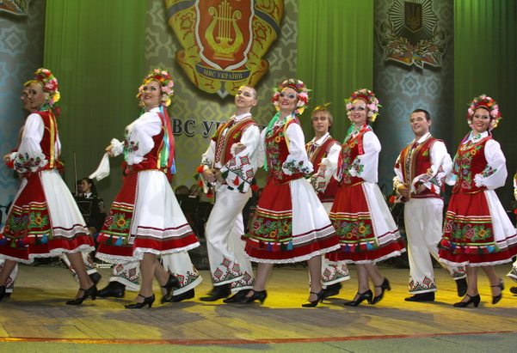
Танці як елемент обрядовості
Ритуальні танці досі ще побутують в деяких регіонах України. Наприклад, гуцульські танці «Кругляк» і «Освячення зерна». За своєю символікою вони подібні. Танець «Освячення зерна» виконувався на Різдво сильними, здоровими чоловіками: на білій плахті лежить зерно, навколо нього, взявшись за руки, танцюють в напрямку руху сонця ритуальний танок, який надає зерну магічної сили плідності. Далі освячене таким чином зерно висипають в поділ господині. Символіка танцю передає уявлення про чоловічу запліднюючу силу і жіночу — народжуючу. Навесні це освячене зерно, перемішавши з
іншим посівним зерном, господар посіє на ниву. Танець «Кругляк» виконується також одруженими чоловіками при освяченні пасіки. Топірці кладуть по колу, у вигляді сонця, зерно освячують в шапках, потім висипають господині в запаску. Цей ритуальний танок має сприяти здоров'ю бджіл, доброму медозбору. Співається пісня, «щоб бджоли були веселі». Звучать побажання: «Дай,
Боже, щоб пасіка була така велична, як свята були величні». Освяченим зерном господарі будуть навесні посипати вулики, коли вперше випускатимуть бджіл.

Slide 6
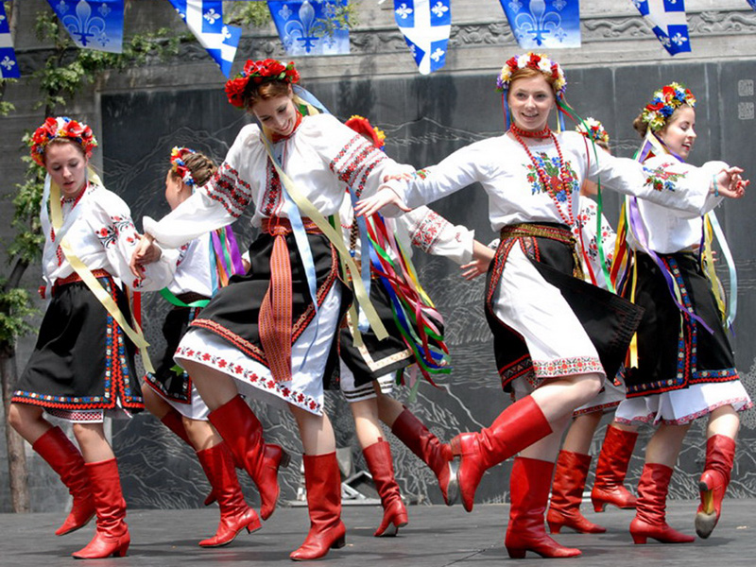
Хороводи
Хороводи — один з найдавніших ви-дів народного танцювального мистецт-ва. Виконання їх колись пов'язувалося з обрядовими діями, традиційною зуст-річчю весни (весняний цикл танців), від-значенням літа (купальський цикл тан-ців), зустріччю Нового року. Найпоши-ренішими були веснянки, гаївки, танки. Тепер хороводи втратили своє обрядо-ве значення. Вони міцно увійшли до ре-пертуару професіональних і самодіяль-них виконавських колективів, особливо дитячих.
За темами хороводи можна поділити на три групи:
хороводи, в яких відображаються трудові процеси («А ми просо сіяли, сіяли», «Мак», «Шевчик», «Бондар», «Коваль» та ін.);
хороводи, де відбито родинно-побутові відносини трудового народу («Перепілка», «Ой гілля-гілочки», «Пташка» тощо);
хороводи, в яких знайшли свій вияв патріотичні почуття народу, оспівується рідна природа («А вже весна», «Марена» та ін.).
Хороводи являють собою синтетичний вид народної творчості, в якому органічно злиті поезія, музика та хореографія. Ідейний зміст того чи іншого хороводу розкривається в пісні. Отже, текст в обрядових танцях має першорядне значення, бо він визначає зміст танцю та його хореографічний малюнок.

Slide 7
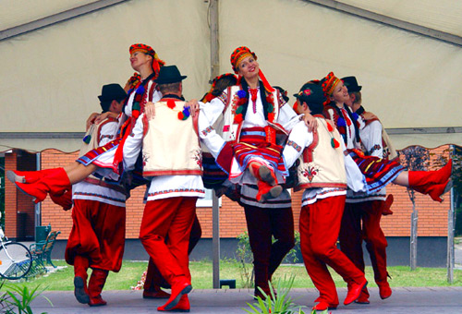
Хороводи
Хороводи є однією з найстаріших ху-дожніх форм народного мистецтва взагалі і танцювального зокрема. Образність му-зичної і хореографічної мови хороводів привертала і привертає увагу професі-ональних композиторів і хореографів.
Хороводи зустрічаються в балетах і операх як елементи народних обрядів (опера «Майська ніч» М. Римського-Корсакова, «Утоплена» М. Лисенка та ін.).
Широко використовуються хороводи і на сцені драматичних театрів, де вони вводяться в театральну дію як етнографічні елементи спектаклю і часто становлять органічну частину розвитку драматичної дії (хоровод «Король» у п'єсі «Невольник» М. Кропивницького).
Мелодичний матеріал хороводних пісень зустрічається в дитячій опері М. Лисенка «Зима й Весна», а також у балетах «Пан Каньовський» М. Вери-ківського та ін. Чудесні народні мелодії хороводів звучать у симфонії № 2 Л. Ревуцького, у «Веснянках» М. Вериківського, «Пам'яті Лесі Українки» А. Штогаренка, в сюїті «Колгоспне свято» В. Нахабіна та ін.
Чимало хороводних пісень використано в інструментальній музиці російських композиторів (Перший фортепіанний концерт і Друга симфонія П. Чайковського тощо). Композитори і хореографи створюють також оригінальні хороводи. Ряд визначних хороводів на сучасну тематику написав Г. Верьовка («Величальна» та «Урожайна святкова» на слова М. Стельмаха, «Хоровод дружби» на слова Т. Масенка).

Slide 8
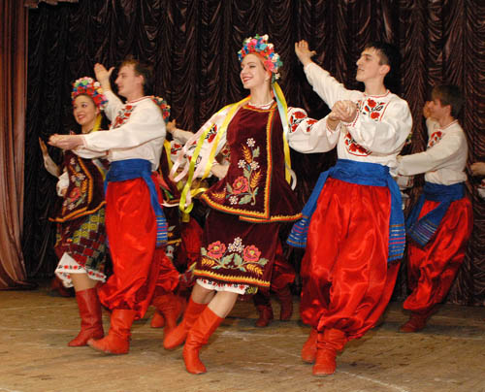
Побутові танці
Побутові танці беруть свій початок у хороводах, які є основою української народної хореографії. В цих танцях відображаються істотні риси характеру українського народу: волелюбність, героїзм, завзяття, винахідливість, дотепність, нестримна веселість тощо.
Танці супроводжуються мелодіями, дуже різноманітними за ідейно-емоціональним змістом, значна частина яких виконується в народі як самостійні інструментальні п'єси.
Побутові танці є невід'ємною частиною щоденного життя народу. їх виконують на масових вечорах, гулянках тощо.
До жанру побутових танців належать метелиці, гопаки, козачки, коломийки, гуцулки, верховини, польки і кадрилі. На основі спільних стилістичних особливостей хореографії та музики їх можна розподілити на три групи:
метелиці, гопаки, козачки;
коломийки, гуцулки, верховини;
польки та кадрилі.
У побутових танцях тепер немає тексту,
залишилися лише окремі вигуки, слова чи
строфи-триндички, які проказують
виконавці в кульмінаційні моменти танцю.

Slide 9
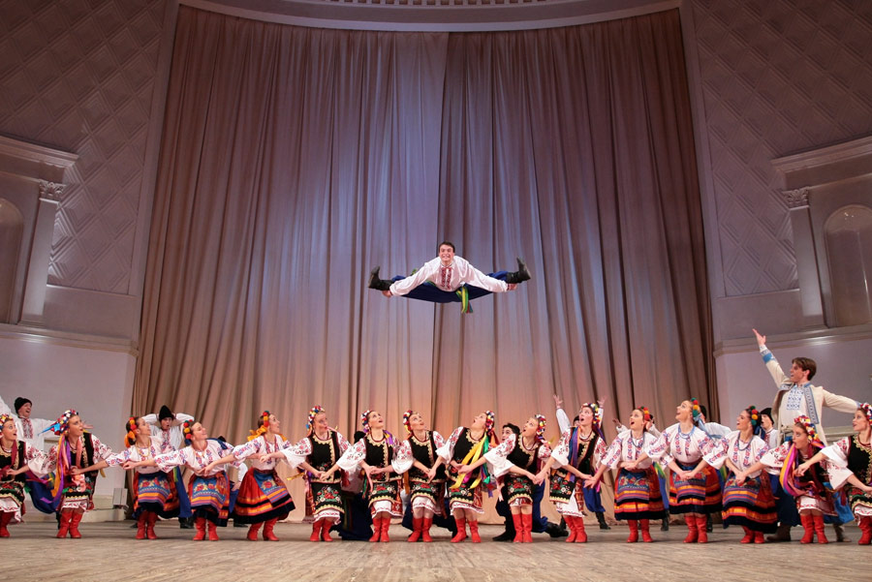
Гопак
Гопак — традиційний український народний танець запорозького походження. Виконується соло або групами в швидкому темпі з використанням віртуозних карколомних стрибків. Гопак виник у побуті Війська Запорозького. Спочатку виконувався чоловіками; сучасний гопак танцюють чоловіки й жінки, однак чоловіча партія залишається провідною. У виконання гопака включаються елементи хореографічної імпровізації: стрибки, присядки, обертання й інших віртуозних танцювальних рухів. Існують різні варіанти гопака — сольний, парний, груповий. Гопак нерідко має величний, героїчний характер. Пісенні й інструментальні мелодії гопака виконуються в народі й як самостійні музичні п'єси.

Slide 10
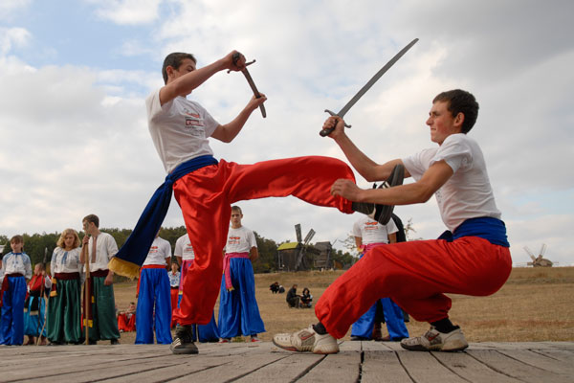
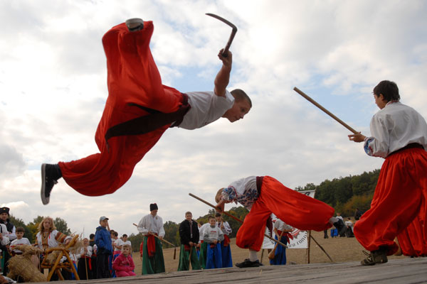
Бойовий гопак
Свідчення зв'язку танцю Гопак із бойовими мистецтвами є доведена схожість великої кількості його елементів із бойовими рухами. Так, візантійський історик IX ст. Лев Діакон у «Хроніках», описуючи походи князя Святослава, називав волхвів дітьми сатани, котрі навчалися мистецтва воювати за допомогою танців. Згодом мандрівника із Франції, що випадково потрапив у Запорізьку Січ, здивував такий факт: козаки весь день тренувалися під власний спів, при цьому їхні рухи були дуже схожі на танцювальні.
У Музеї історичних коштовностей України зберігаються відлиті із золота фігурки танцюючих чоловіків: вузькі чоботи, широкі шаровари, вишиванки, довгі вуса. Усі вони дуже нагадують козаків. Дана скульптурна група датується VI століттям.

Slide 11
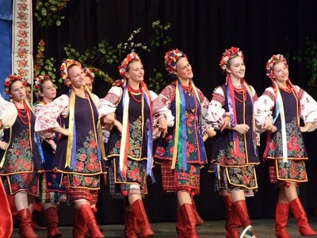
Сюжетні танці
Цей жанр танцювального мистецтва українського народу виник пізніше, ніж хороводи.
В сюжетних танцях засобами народ-ної хореографії відображаються кон-кретні явища навколишнього життя і природи. Назва танцю виз-ачається йо-го змістом. Наприклад, танець «Лісору-би» дістав таку назву тому, що сюжетом його є трудовий процес рубання лісу.
В загальній композиції танців цього типу, тобто у послідовності танцюваль-них фігур, ясно видно логічний і чіткий розвиток сюжетної лінії.
Щодо тематики сюжетні танці можна розподіляти на групи, де основною темою є:
праця («Шевчик», «Коваль», «Косар», «Лісоруби», «Льон» та ін.);
народна героїка («Опришки» «Аркан» тощо);
народний побут («Катерина», «Коханочка», «Волинянка», «Горлиця»);
окремі явища природи і зображення виробничих знарядь селянина в дії («Гонивітер», «Зіронька», «Віз» та ін.);
звички птахів і тварин («Гусак», «Бичок» та ін.).
Сюжетні танці художньо найдосконаліші і найрізноманітніші щодо тематики.

Slide 12
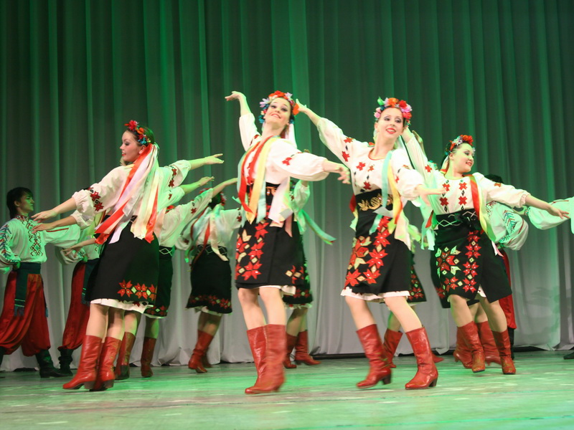
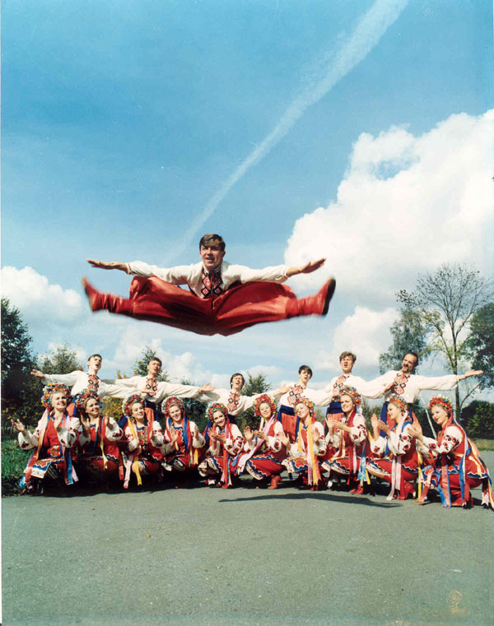
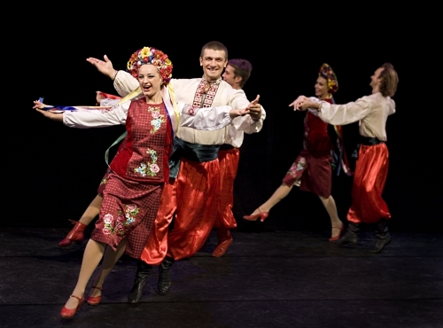
Українські народні танці, так само як і інші види народної творчості, розви-валися протягом всієї історії українсь-кого народу. У народному танці знай-шли своє відображення радість, зав-зята веселість, м’який гумор та інші риси, притаманні українському національному характеру.

Slide 13
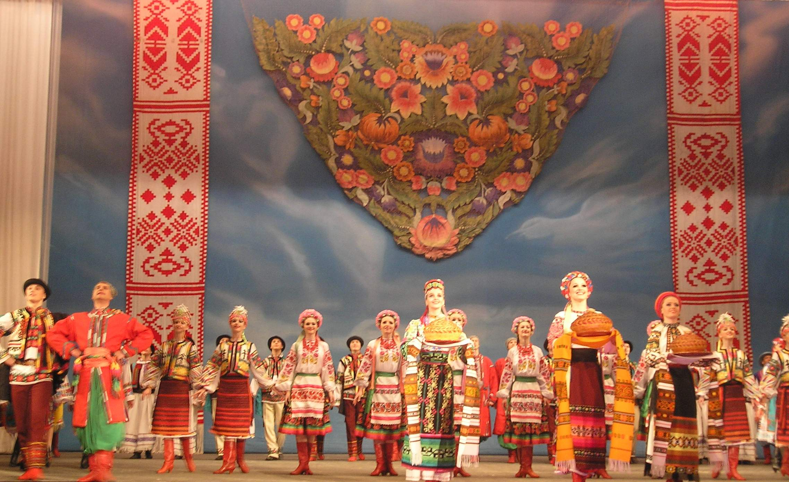
Дякую за увагу!

